Slide 1
微程序控制技术
微程序概念
控制存储器及其组织
微程序控制基本原理
微程序的设计
微指令的编码技术
微指令的后继地址产生
微指令格式
动态微程序设计、毫微程序设计概念

Slide 2
微指令与微程序
微指令：由同时发出的控制信号所执行的一组微操作。
例如：
  加法指令的执行可分为：取指、计算地址、取操作数和加法运算四步，每一步都由一组微操作实现。这一组能同时执行的微操作就构成一条微指令。
微程序：一组微指令的集合。这样：
  程序由一组指令组成
  指令由一个微程序实现
  微程序由一组微指令实现
  微指令由一组微操作实现

Slide 3
控制器存储器
控制存储器（Control Memory）：简称控存，用于存放微程序的存储器。
控制存储器与主存储器都是存储器，但由于其所处的位置和存放的内容不一致，故用不同的名称表示。前者存放微程序，后者存放系统程序和用户程序。进一步讲，前者存放的是机器的指令集中每一条指令所对应的一个微程序的集合；而后者则存放的是机器指令和数据。
执行一条指令就是执行一段存放在控制存储器中的微程序。

Slide 4
控制存储器的组织
公共子程序
中断处理子程序
ADD微程序
SUB微程序
微指令1
微指令2
…...
………...
JMP 微程序
转移至取指或中断入口

Slide 5
微程序控制器的结构框图
顺序逻辑
控制地址寄存器
控制存储器
（CM/CS）
读
控制缓冲寄存器
控制地址寄存器：存放控存地址；
控制缓冲寄存器：存放读出的微指令，因此也称微指令寄存器（μIR）。

Slide 6
微程序控制器的功能结构图
指令寄存器IR
指令译码器
ALU标志时钟信号
顺序逻辑
控制地址寄存器
读
控制存储器
（CM/CS）
控制缓冲寄存器
下一地址
微指令译码器
控制信号至CPU内部 或系统总线

Slide 7

微程序控制的基本原理
微操作（控制信号）的编码
  以加法指令为例： (rs)+((rs1)+disp)=>rd
    从M中取指 =〉IR：
    (PC)->AB ; (PC)+1=>PC; ADS#、W/R#、M/IO#；
    (Ready#；)DB->IR。
    计算操作数地址，将得到的有效地址=〉AR:
    (rs1)->GR, (rs1)->ALU； disp->ALU； “+”；
    ALU->AR。
    取操作数：AR->AB；ADS#、W/R#、M/IO#；(Ready#；) DB->DR。
    做加法：(rs)->GR, (rs)->ALU；DR->ALU; “+”；
    rd->GR, ALU->rd。(并置运算结果N，Z，V，C。)

Slide 8
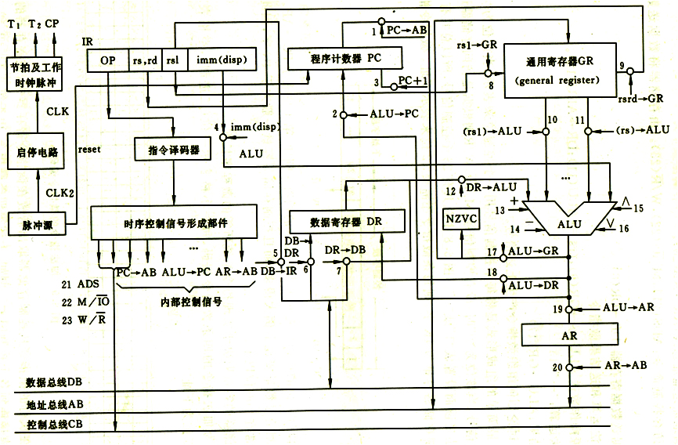
控制器中各信号的位置图

Slide 9
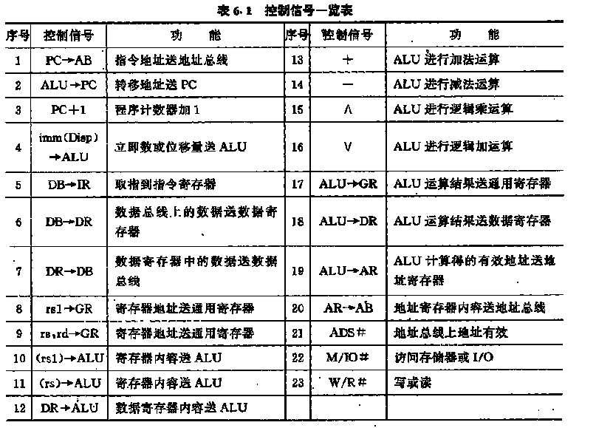
控制器所要控制的基本控制信号23个

Slide 10
微指令的组织
将每个控制信号用1bit表示，当该位为1时，表示有控制信号；为0时，表示无控制信号。
对M/IO#、W/R#，则当该位为1时，分别表示访问存储器和写；当该位为0时，分别表示IO访问和读。
每条微指令执行完后，需要给出下条微指令执行的地址。
微指令格式：
微操作序列（码）
后继地址

Slide 11
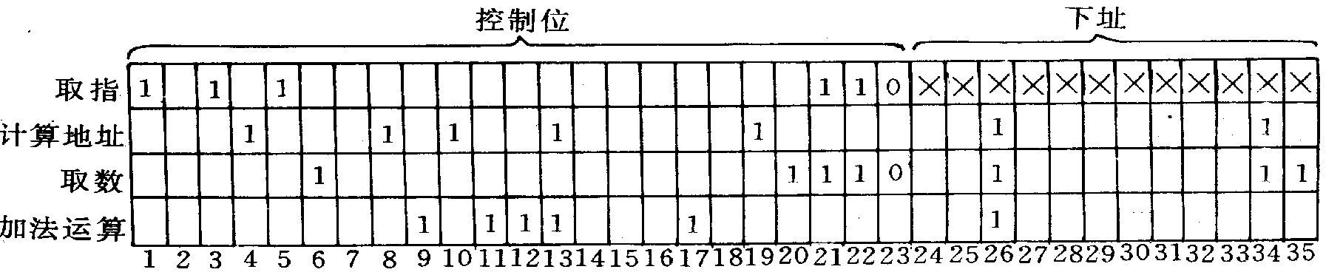
加法指令的微指令编码

Slide 12
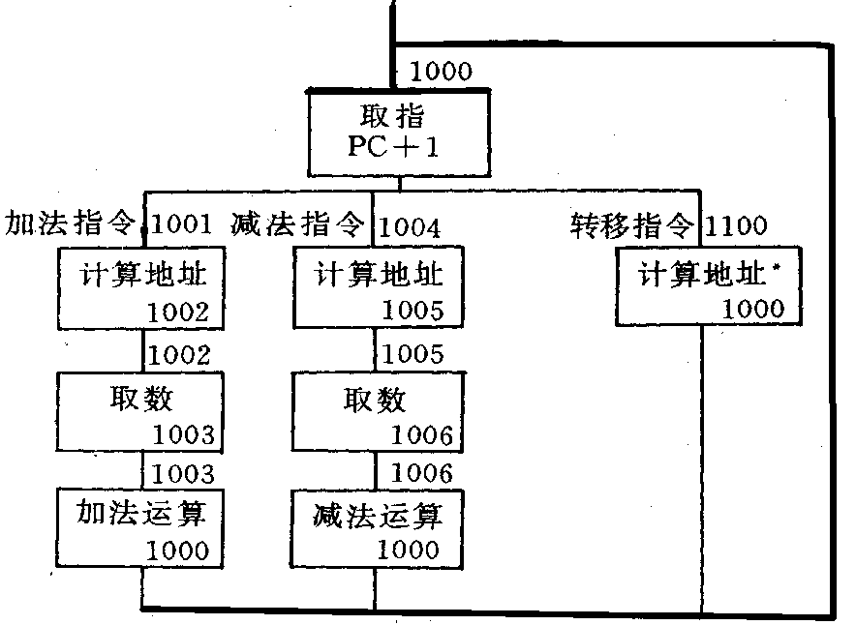
微程序流程图

Slide 13
微程序控制器的基本结构
来自Cache/主存
IR
操作码
地址码
形成微程序入口地址
指令译码
控制存储器
微指令寄存器μIR
控制字段
下址
μ op

Slide 14
微指令编码----直接编码
直接编码（direct encoding)
  直接控制法（水平型微指令）
  字段直接编译法
……..
μIR
译码器1
译码器2
译码器3
译码器4
……..
后继地址
微操作
微操作
微操作
微操作

Slide 15
互斥
互斥：如果有若干个（一组）微命令，在每次使用它们的微周期内，只有一个微命令起作用，则这若干个微命令为互斥。
微周期：一条微指令执行所需要的时间。
在字段直接编码的微指令中，每一组译码器输出的微操作必须为互斥。因此，若字段域为3位，则最多能表示7个互斥的位操作控制信号（通常000表示不发微命令）。

Slide 16
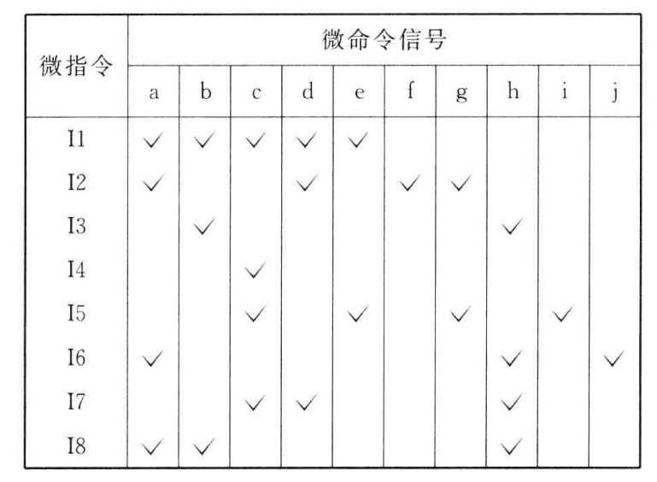
互斥

Slide 17
微指令编码----间接编码
间接编码（indirect encoding)
  字段间接编码
……..
μIR
译码器1
译码器2
译码器3
译码器4
……..
后继地址
微操作
译码12
微操作
微操作
微操作

Slide 18
后继地址的产生方式（1）
以增量方式产生后继地址
  顺序执行微程序
操作码 地址码
译码器
微程序入口
控制地址寄存器(µPC)
控制存储器
+1
µPC+1
控 制字段 转移条件 后继地址

Slide 19
续前
以增量方式产生后继地址
  转移的控制
操作码 地址码
译码器
转移地址
微程序入口
控制地址寄存器(µPC)
逻辑控制
控制存储器
控 制字段 转移条件 后继地址

Slide 20
后继地址的产生方式（2）
增量与下址结合产生后继地址
  BCF：转移控制字段；BAF：转移地址字段
    后继地址的形成就由转移控制字段BCF控制，并由BCF的具体长度决定转移地址形成的方式。
    若BCF为3位，则最多有8种后继地址的形成方式
    BCF定义的8条微操作命令。
后继地址
BCF
BAF

Slide 21
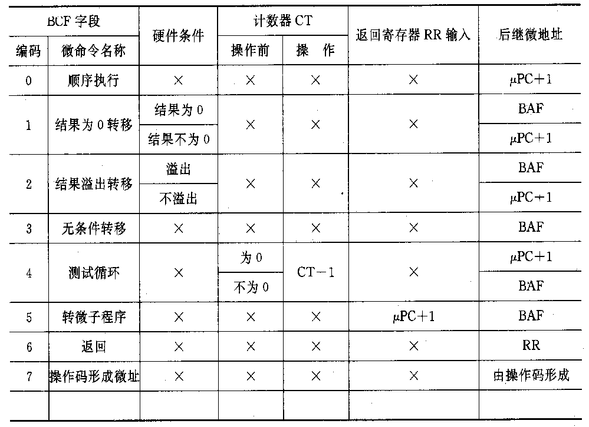

Slide 22
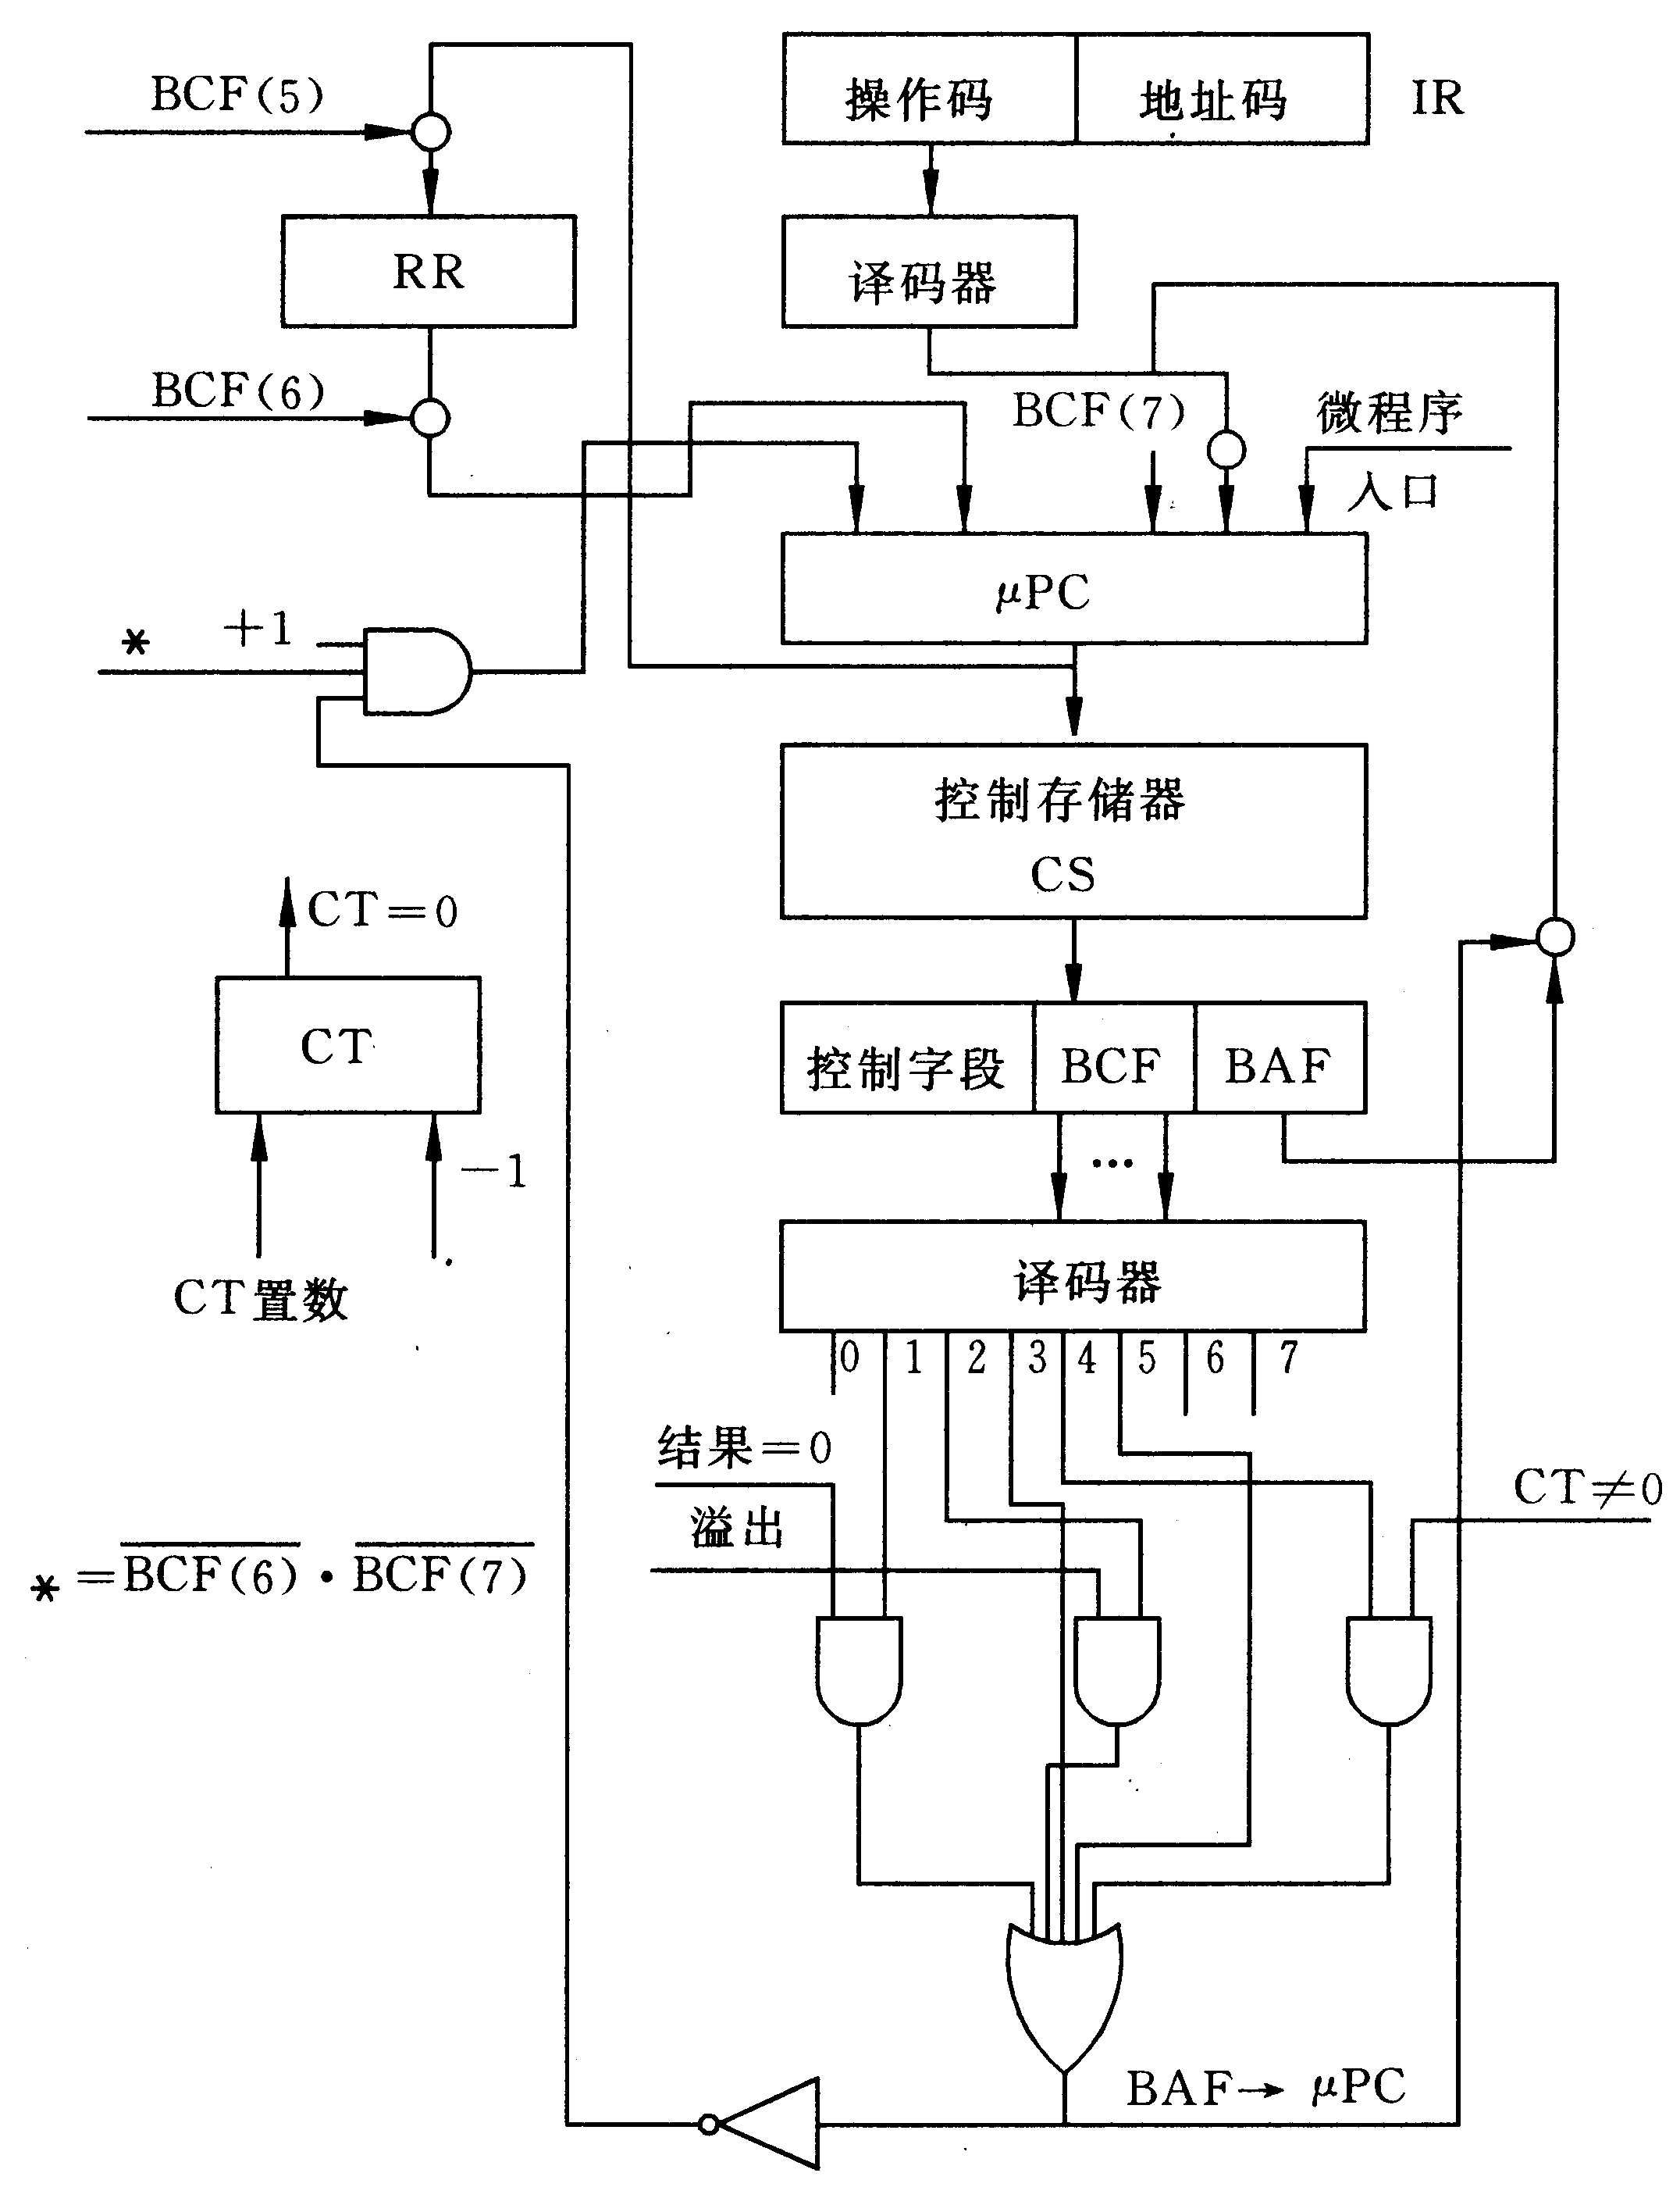

Slide 23
后继地址的产生方式（3）
多路转移
  从操作码---->控存地址。不同的操作码产生不同的微地址。用Map ROM实现。
  多个测试位，形成不同的后继地址。例如，有2个测试位，则可以形成4路转移地址。4个转移地址可以用微地址的最低2位实现。
微中断
  发现有微中断请求时，在完成当前微指令执行后，取微中断程序的入口地址送µPC。

Slide 24
微指令的格式
水平型微指令：
  对应CPU内部控制线和每一条系统总线控制线指令中都有相应的1位，同时还有一个指示转移发生条件的条件字段和转移目的地址字段。
垂直型微指令：
  在微指令中设置微操作码字段、条件码和微地址字段，微操作码字段通过微指令译码器翻译出微操作。

Slide 25
续前
水平型微指令格式 垂直型微指令格式
控 制 信 号 条件字段 后继地址
微指令操作码 条件码 地址码
ADS#, W/IO#, C/D#, PA->AB, ALU->PC, PC+1, DB->IR, DB->DR, …...
译码器
ADS#, W/IO#, C/D#, PA->AB, ALU->PC, PC+1, DB->IR, DB->DR, …...

Slide 26
常用的垂直型微指令类型
RR传送型微指令
运算控制类微指令
移位控制型微指令
访问主存型微指令
条件转移型微指令
无条件转移型微指令
其他

Slide 27
动态微程序
静态微程序
对应于一台计算机的机器指令只有一组微程序，而且这一组微程序设计好之后，一般无须改变而且也不好改变，这种微程序称为静态微程序。
动态微程序
  可以通过改变微指令和微程序来改变机器的指令系统。
  动态微程序的控存被称为可写控制存储器（WCS）或用户控制存储器（UCS）

Slide 28
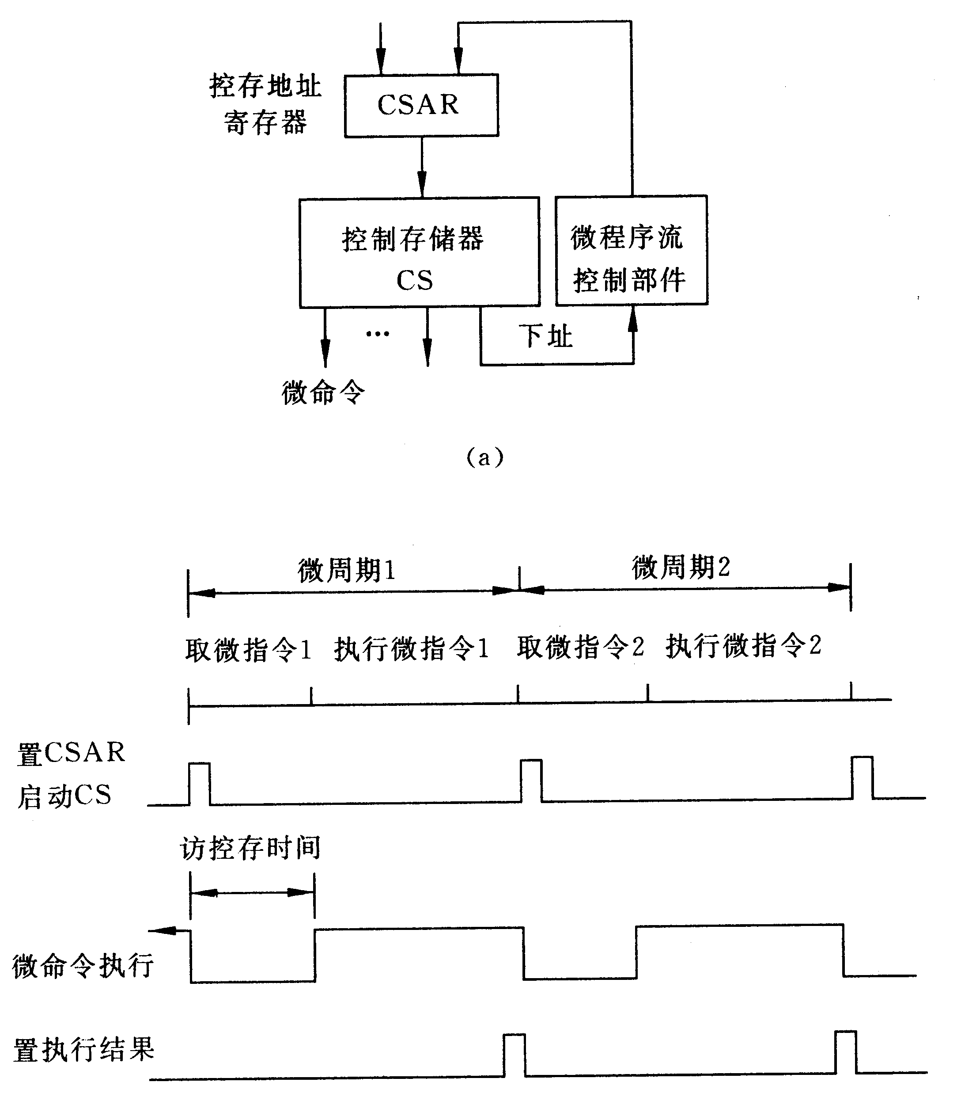
串行微程序控制器
微指令控制
节拍脉冲

Slide 29
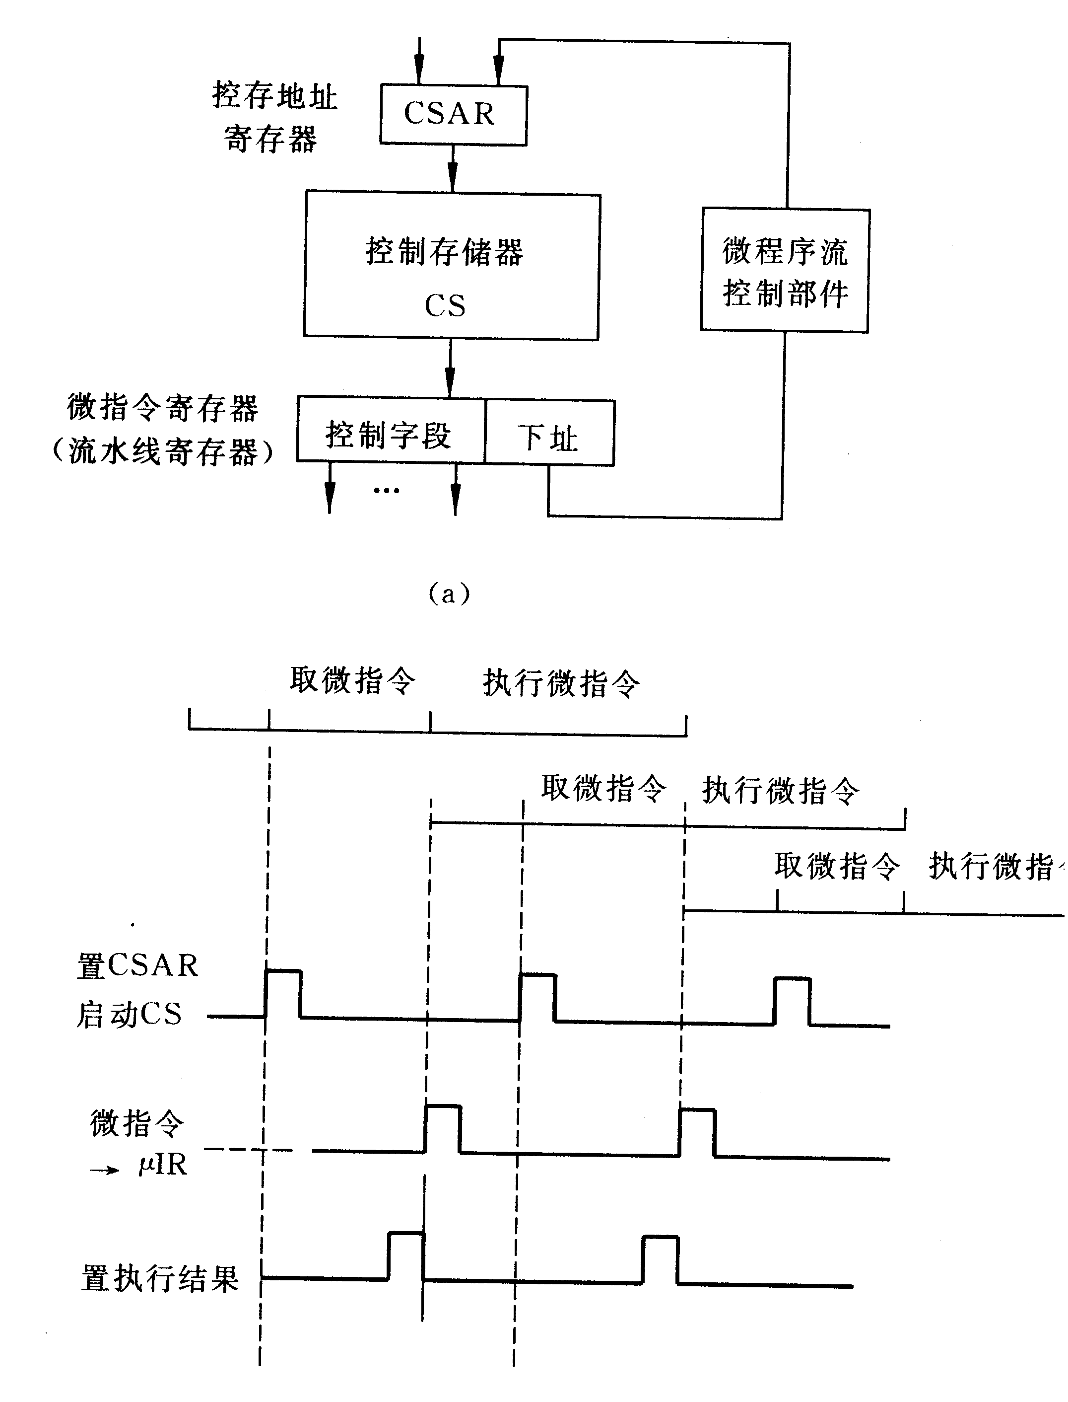
并行微程序控制器
微指令控制
节拍脉冲

Slide 30
毫微程序概念
用于解释微程序的一种微程序。
微程序设计语言

Slide 31
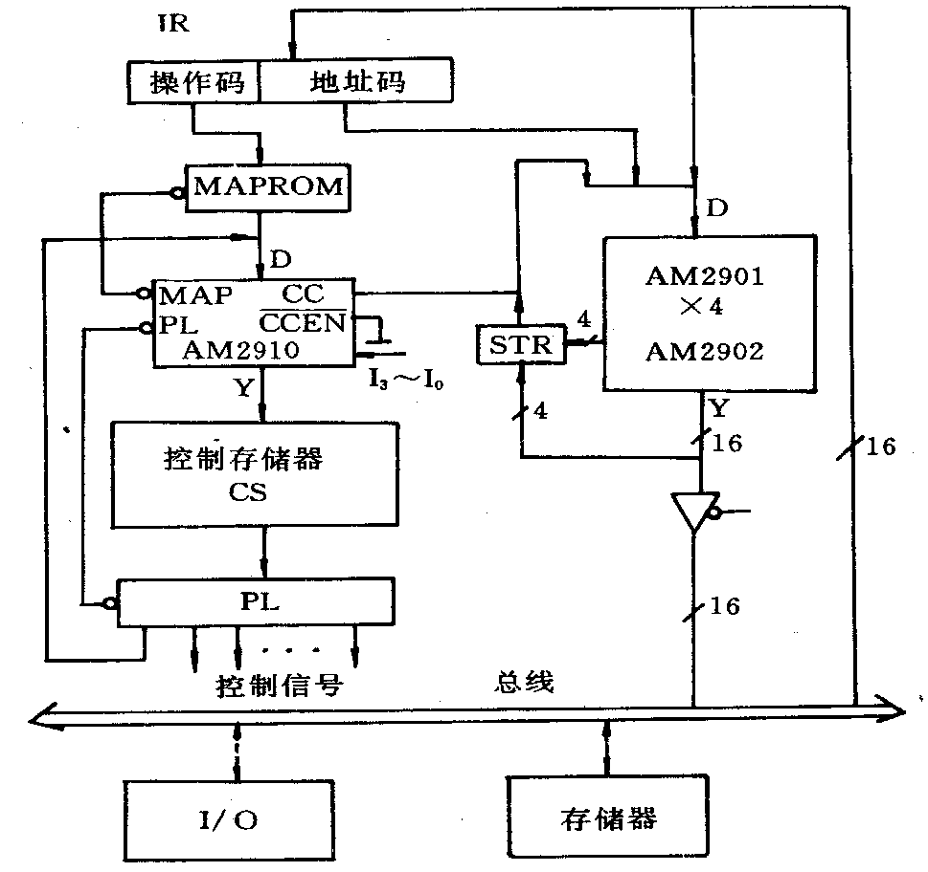
用AM2900系列芯片构成一个微程序控制的CPU（控制器+运算器）
R0~R11：通用寄存器；
R12：堆栈寄存器SP；
R13：程序计数器PC，指向下一条指令；
R14：程序计数器PC*，指向当前指令；
R15：中断寄存器。
微程序顺序器（Microsequencer)用于控制产生下一条微指令的地址。字长12位，可寻址4K字。

Slide 32
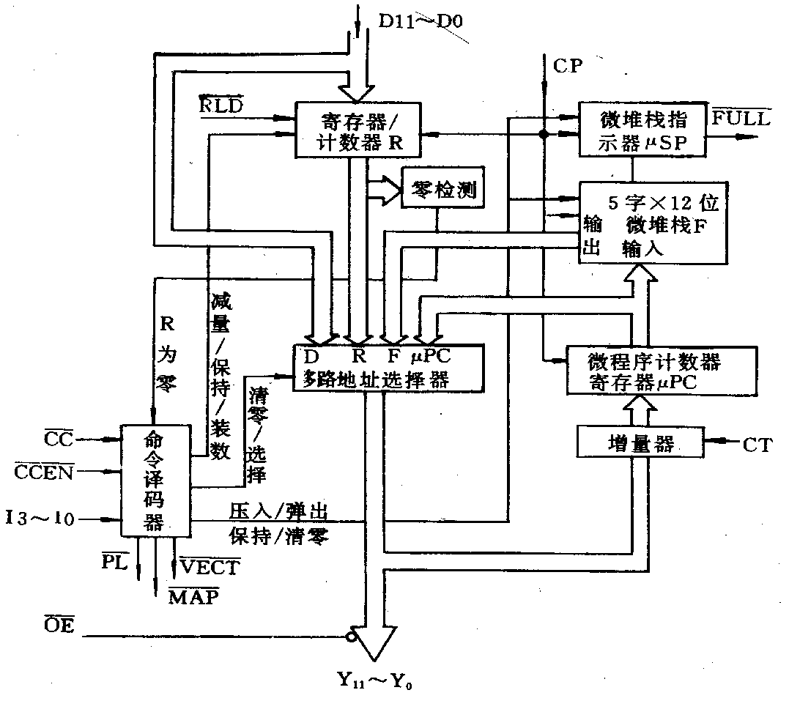
AM2901的内部结构

Slide 33
AM2910引脚说明
D11~D0：外部数据输入线（字长12位）；
I3~I0：4位构成16条命令，确定下一条微指令的地址；
CC：条件输入，低有效，表示测试条件为真；
CCEN：CC允许信号，低有效，表示CC有效。
RLD：为低电平表示装入D11~D0作为微地址；
CT：为高时，则µPC<-Y+1，为低时，则µPC<-Y；
OE：为低时，允许Y输出；
Y11~Y0：一条微指令的地址（字长12位） ；
FULL：微堆栈满；
PL，MAP，VECT：三个使能信号，用于决定输入D的来源。

Slide 34
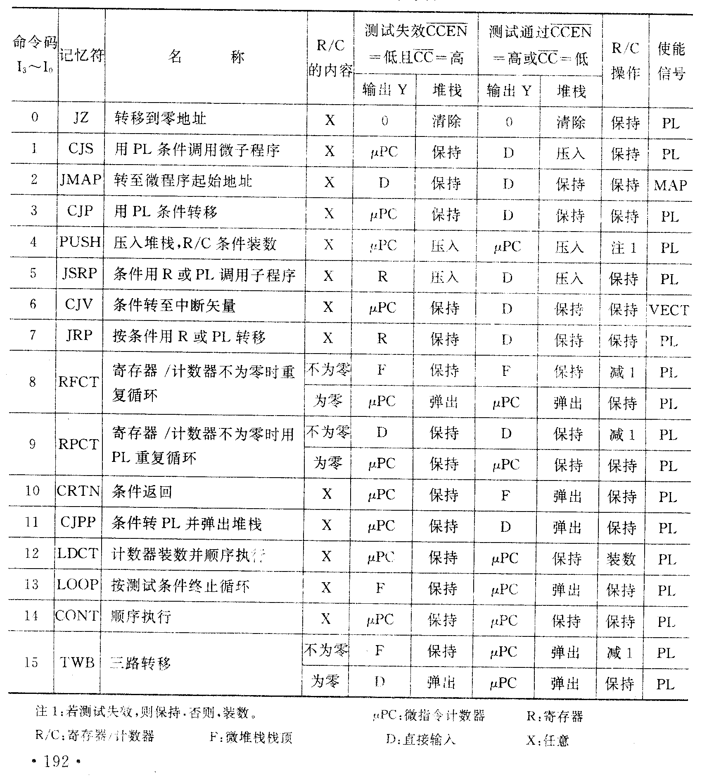
16条后继微地址控制命令表

Slide 35
机器指令的设计—7条指令例子
  ADD，SUB，MOV
    ADD：(Rd)+(Rs)->Rd;
    SUB ：(Rd)-(Rs)->Rd;
    MOV： (Rs)->Rd
  MUL
    (R1)*(Rs)->R0R1
  CALL,JMP
    Address->PC
  JP CD
    CD表示条件码，
    成立，则转移，Address->PC；
    否则 PC+1->PC
15 10 9 8 7 4 3 0
OPCODE XX Rd Rs
15 10 9 8 7 4 3 0
OPCODE XX XXX Rs
15 10 9 8 7 4 3 0
OPCODE XX XXX XXX
Address
15 10 9 8 7 4 3 0
OPCODE CD XXX XXX
Address

Slide 36
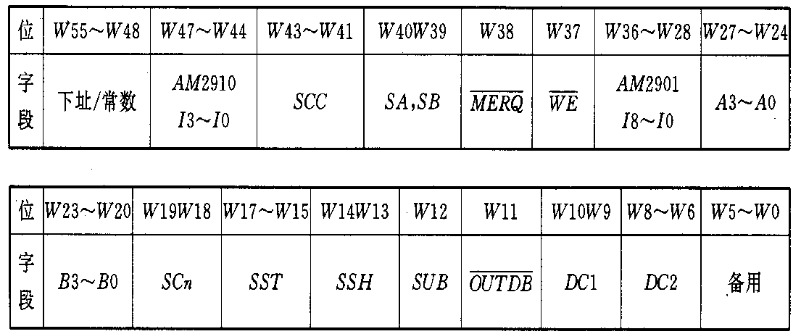
模型机的微指令格式
W43~W41：AM2901的CC条件选择字段SCC，用于测试的条件有：C、Z、N、V（条件转移指令的条件码，中断请求，微指令选择测试条件
W40~W39：AM2901的寄存器堆A，B地址选择信号。W40=1，则W27~W24表示A寄存器地址； W39=1，则W27~W24表示B寄存器地址。若W40=1或W39=0，则表示W27~W24无效。
W55~W48：微指令转移地址或寄存器/计数器的初值，寻址范围0~255
微指令字长56位，后继地址字长8位（可直接寻址256字），控制字段42位，6位备用。
W19W18：AM2901最低进位输入控制字段SCn（加法进位，减法借位，执行加1指令），一般情况为0。
W17W15：程序状态码选择字段SST，用于选择保存于状态寄存器STR中的运算结果的状态（Z、C、V、N）。
W14W13：AM2901移位输入控制字段SSH（选择RAM0，RAM3，Q0，Q3）
IR,AR,MDR,STR的打入控制脉冲选通信号。
AM1901的4个数据输入选择
W11=0，Y输出到数据总线；
W11=1，Y为高阻态。

Slide 37
编制微程序
假设7条指令通过MAPROM映射后得到微程序的入口地址。
    指令 微程序入口地址
    ADD Rd, Rs K
    SUB Rd, Rs K+1
    MOV Rd, Rs K+2
    MUL Rs K+3
    CALL address K+10
    JMP address K+15
    JP CD, address K+16

Slide 38
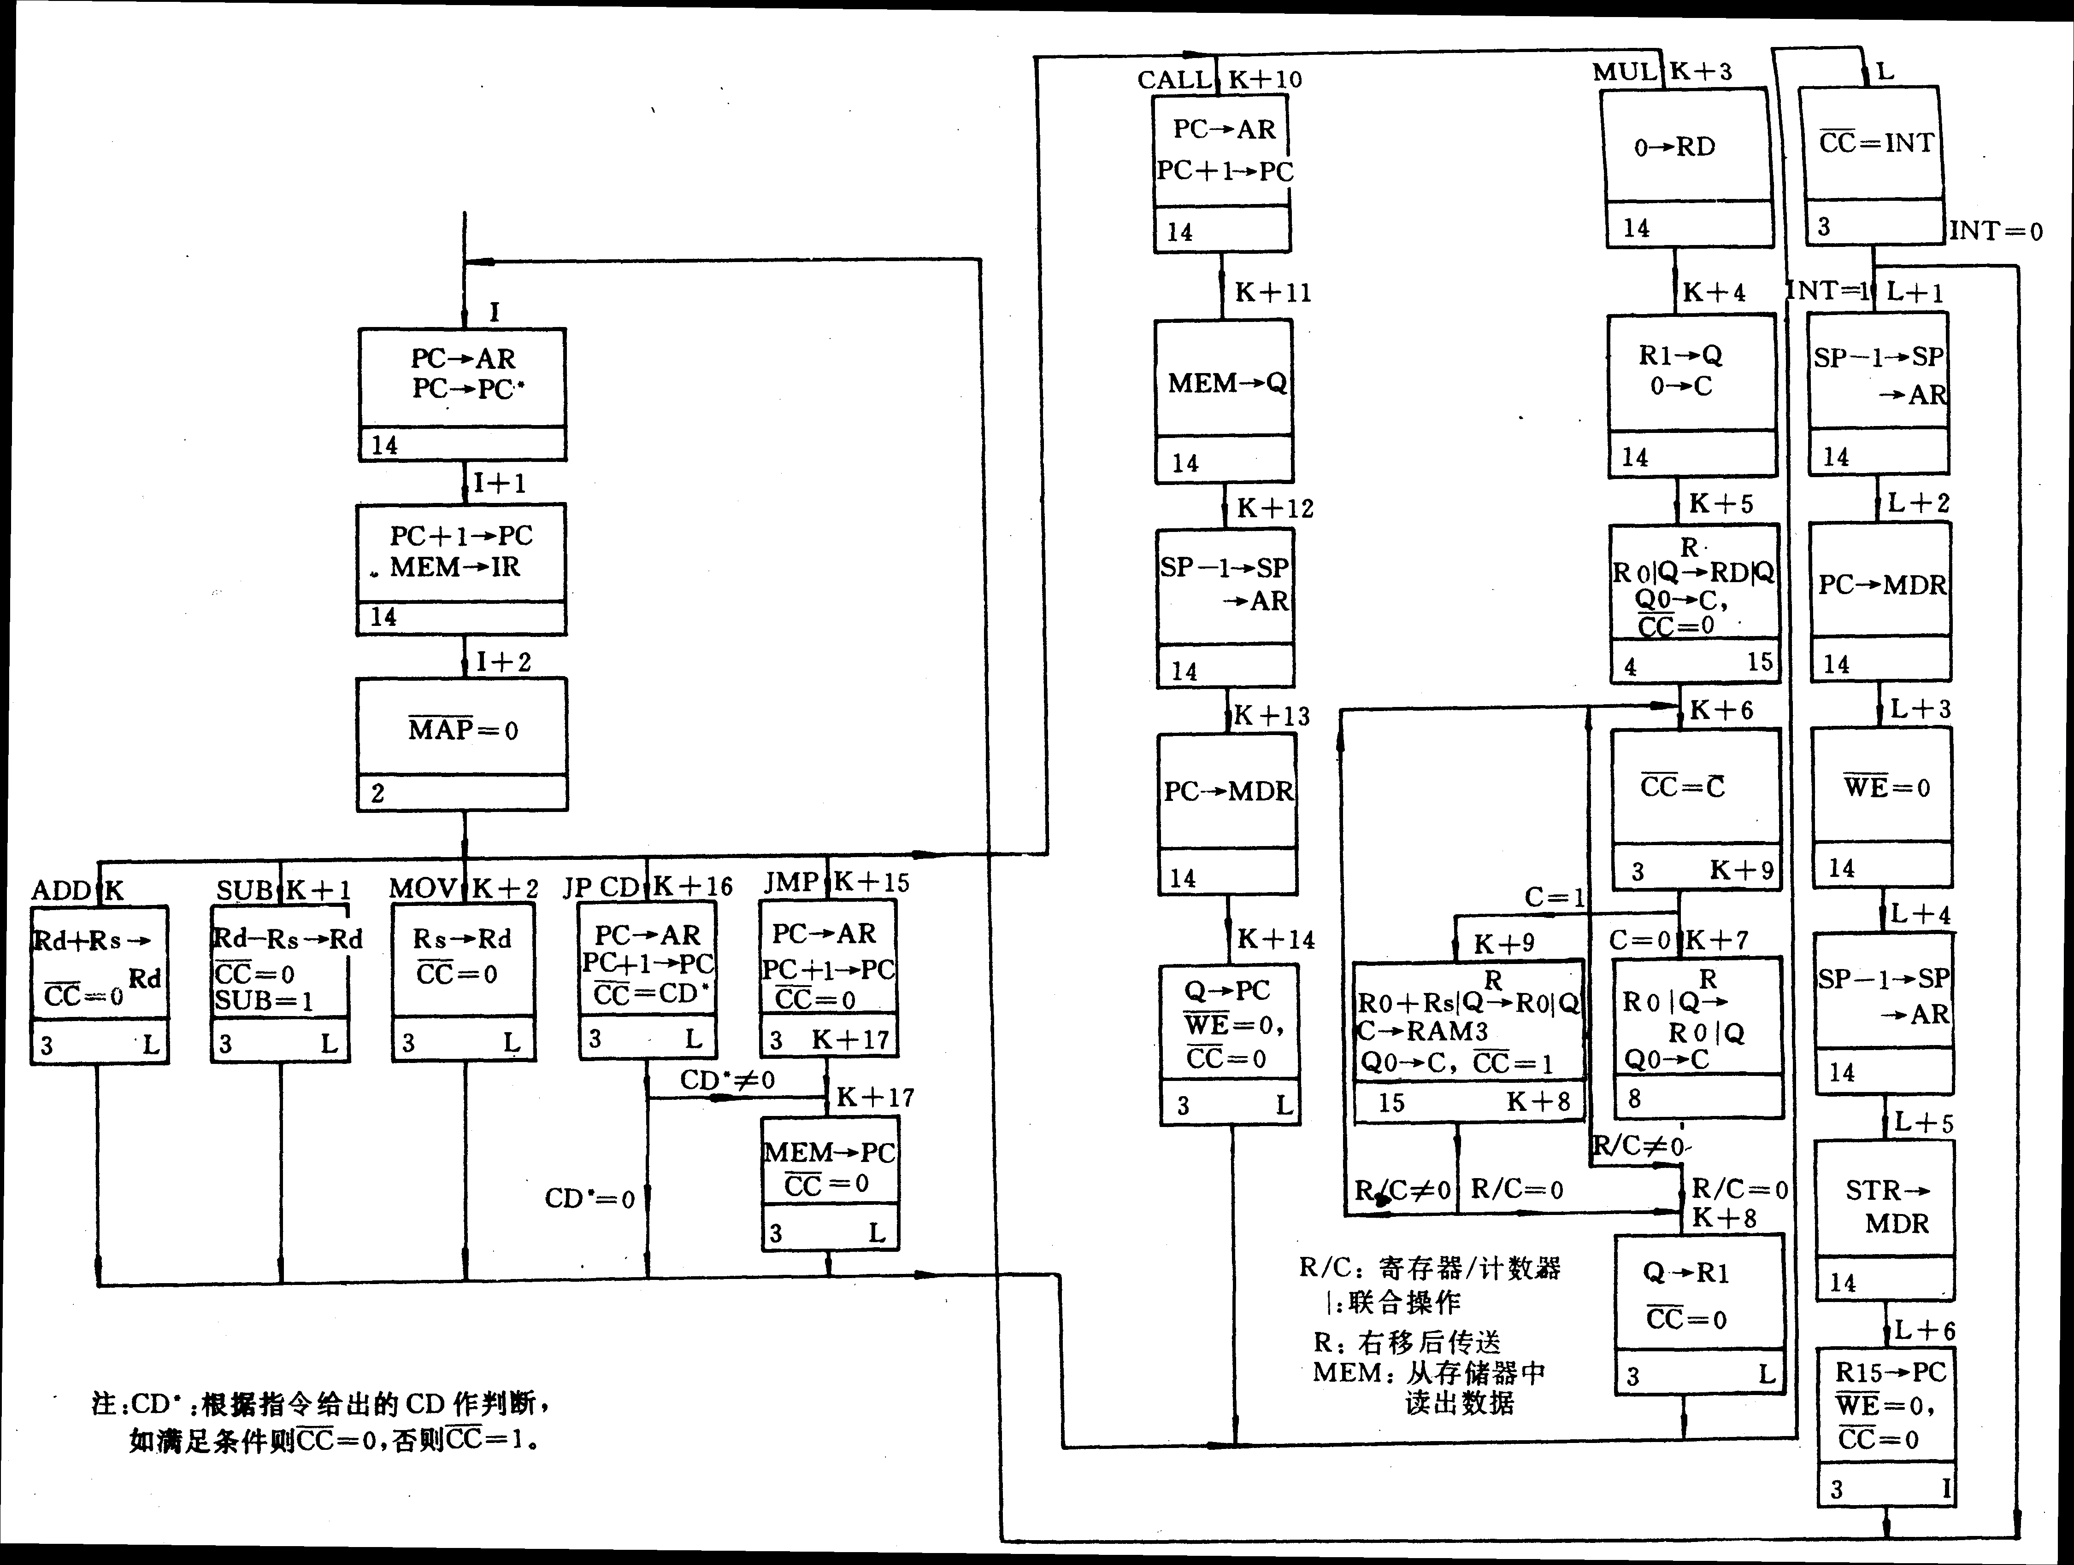
模型机微程序流程图

Slide 39
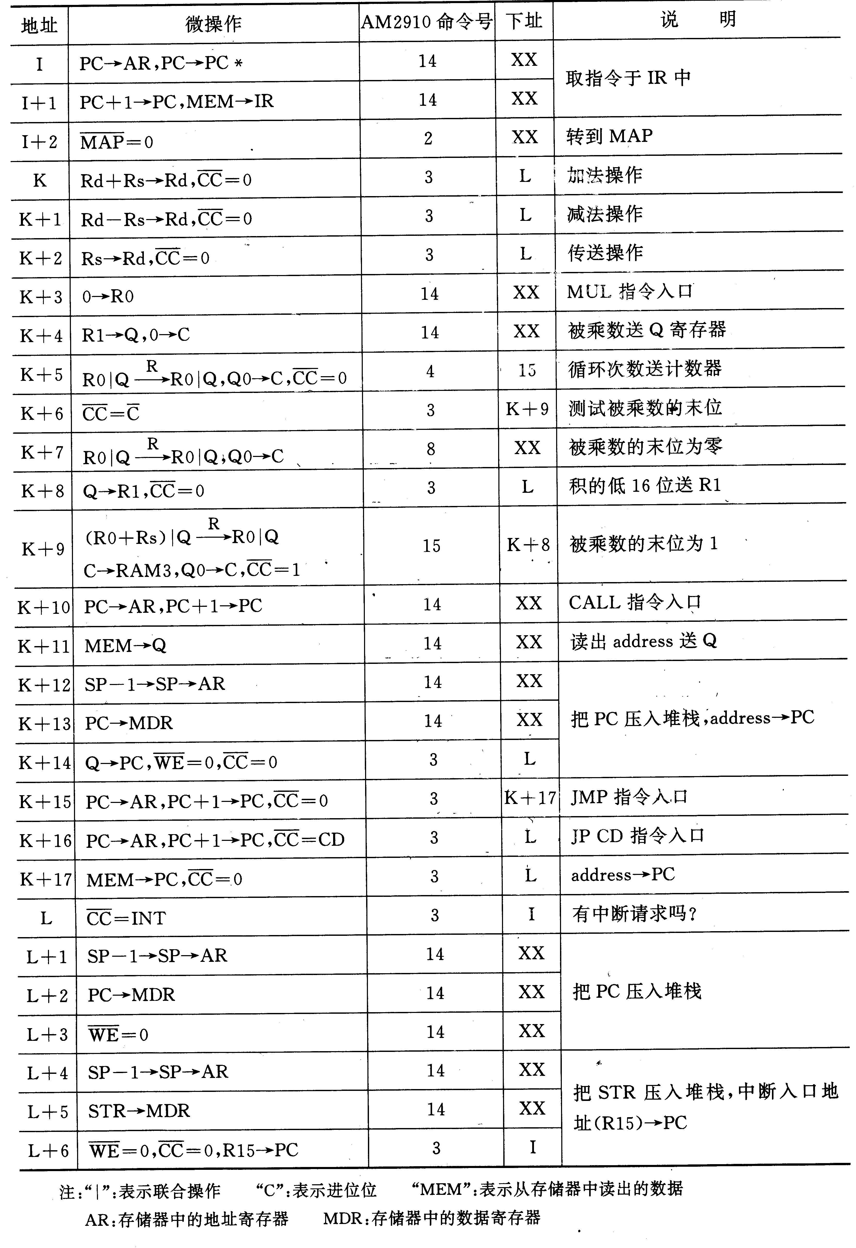
微程序汇总表

Slide 40
小结----微程序的编制方法
列出每条指令的操作步骤以及每一步骤中所用的控制信号；
用指定的微指令格式为每条指令编制微程序；
把每条指令对应的微程序中的公共部分提取；
画出微程序流程图；
把编写好的微指令代码通过写入器写入到控制存储器中。
启动机器，调试每一条指令，执行结果正确，则表示设计的微程序正确，否则应检查该条指令所对应的微程序。

Slide 41
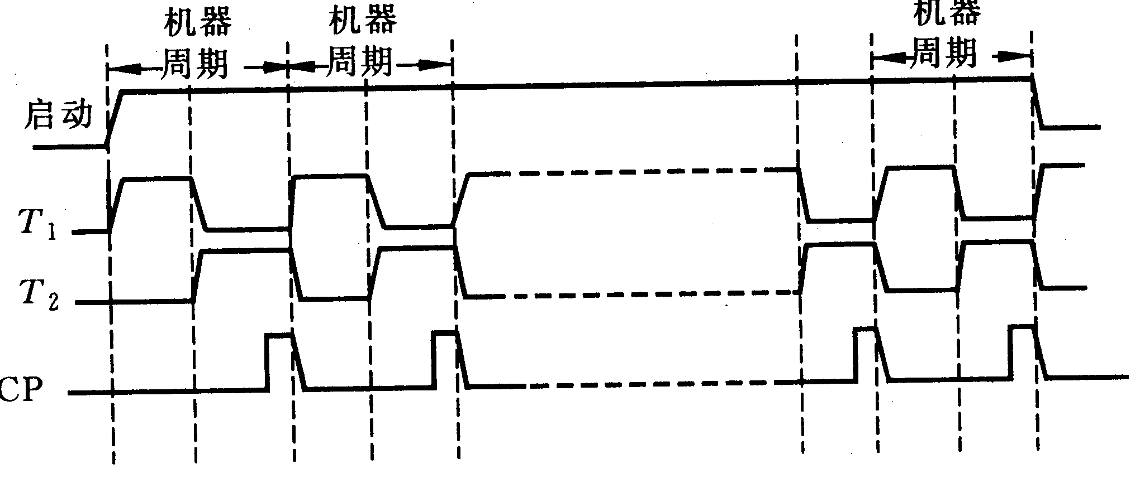
微程序控制计算机的工作过程
加电产生Reset信号，启动第1条指令的执行，同时在微指令寄存器内置入“取指”微操作。
当电压达到稳定值后，产生节拍T1，T2和CP，同时形成各个寄存器的打入脉冲。
执行微操作。

Slide 42
作业
Page 235 ：2，5，6，7，9
返回

Slide 43
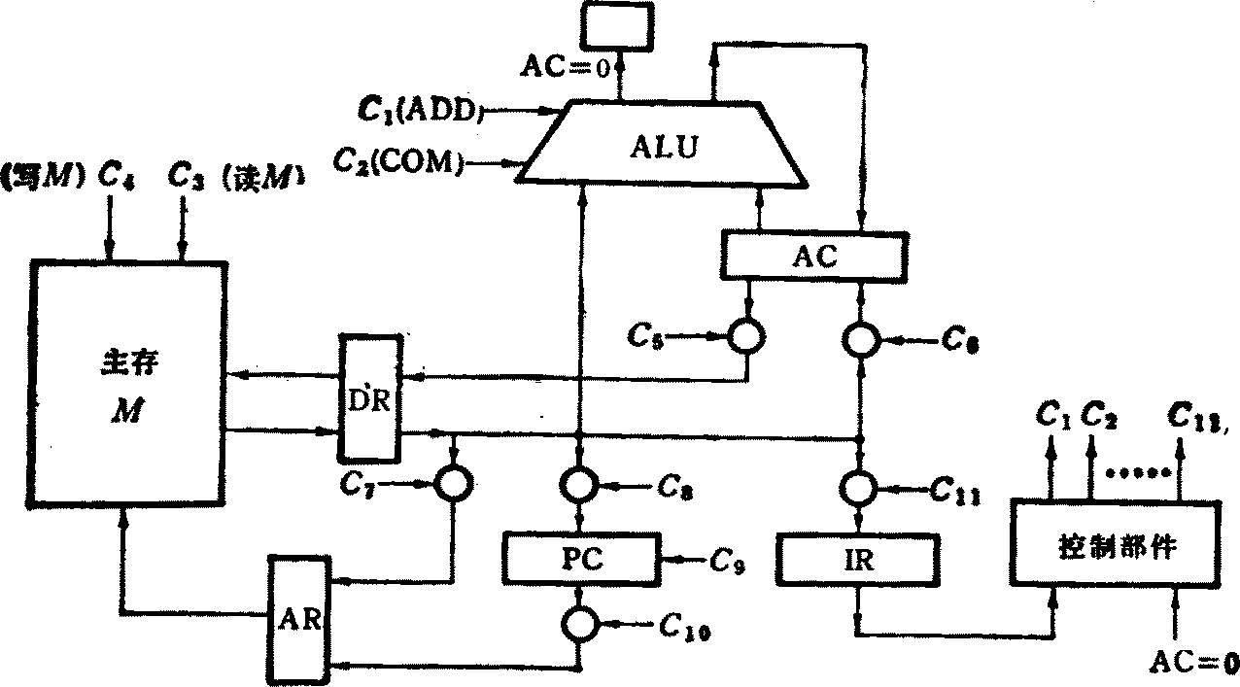
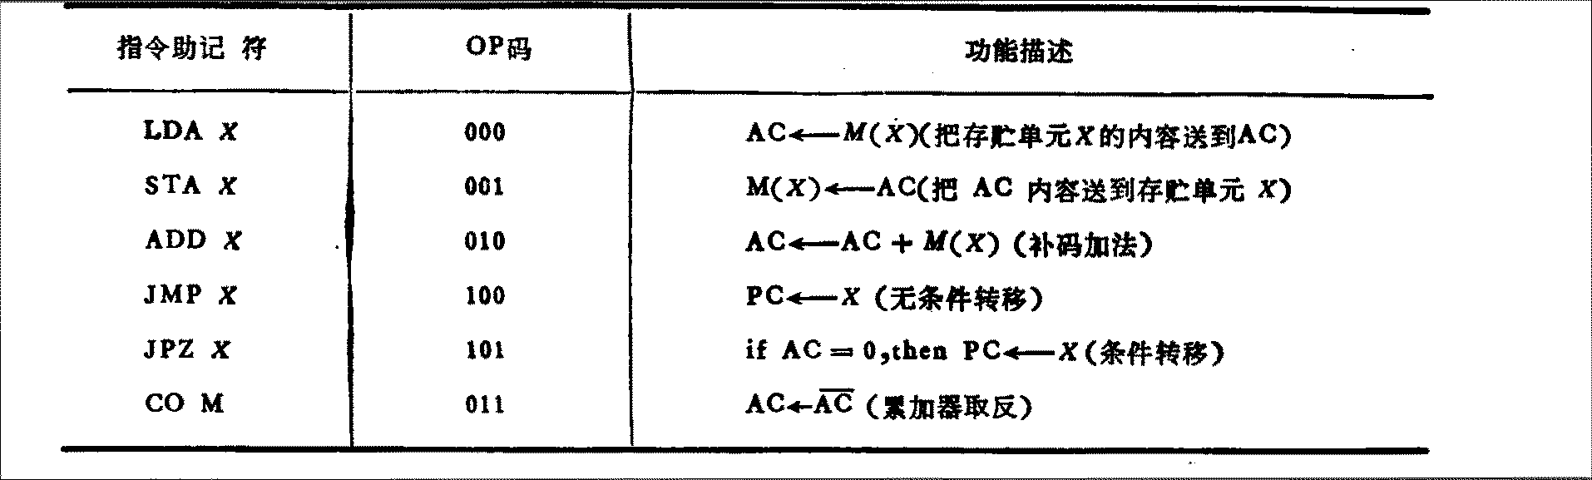
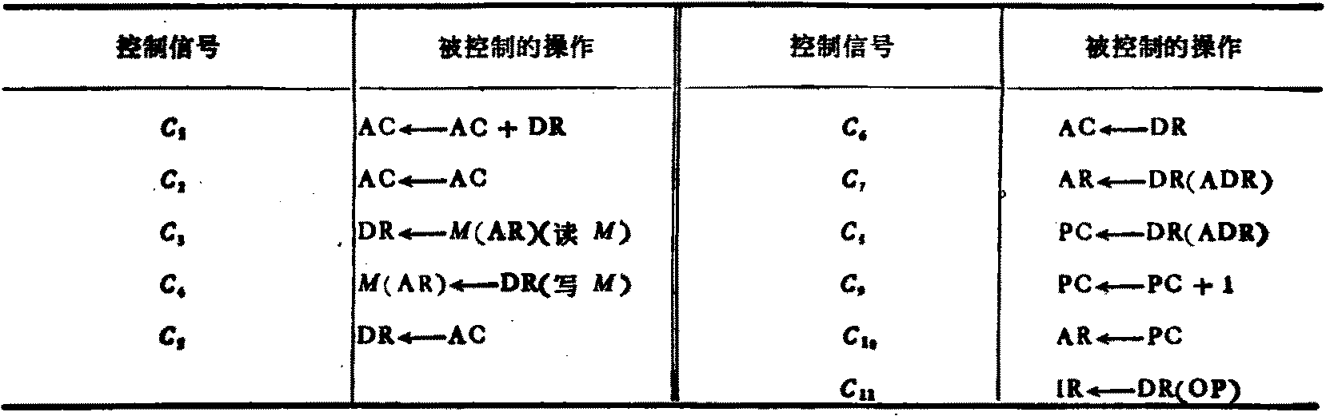
AC为累加器，AR为主存地址寄存器，DR为主存数据寄存器，DR(OP)为DR的操作码字段，DR(ADR)为DR的地址码字段，IR为指令寄存器，PC为程序计数器，M为主存储器，表(1)列出CPU控制信号，表(2)列出指令组助记符及其功能，并给出每条指令的操作码。
请设计：（1）满足所给条件的微指令格式（直接控制法）。
（2）设计表2中6条指令的微程序流程图，标明每条微指令在控存中的地址。

Slide 44
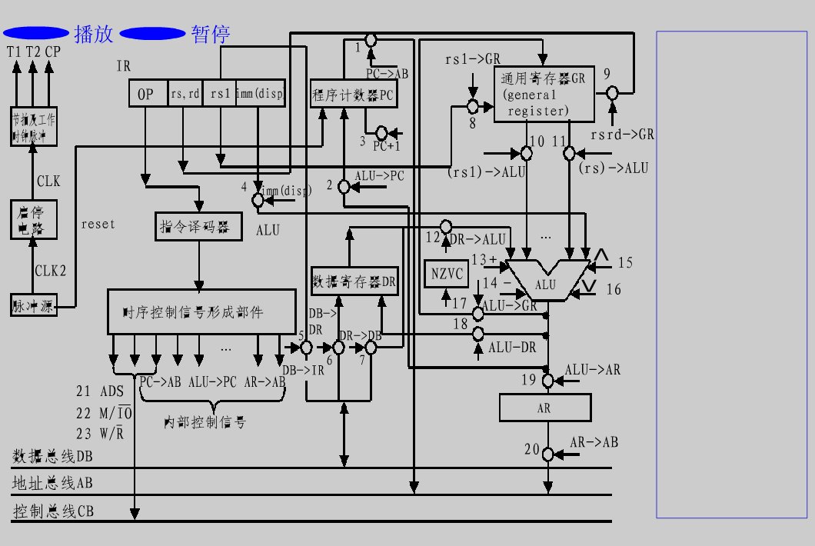
返回

